Slide 1


Slide 2

Il convient de lancer le mode diaporama pour la diffusion de la leçon en classe
Réservé à l’enseignant (e)

Slide 3




Pictogrammes
Réservé à l’enseignant (e)
L’enseignant parle
Diffusion d’un média
Média en cours de diffusion
Fin du média. Passer au slide suivant
Expliquer, donner une consigne
Désigner un élève

Slide 4
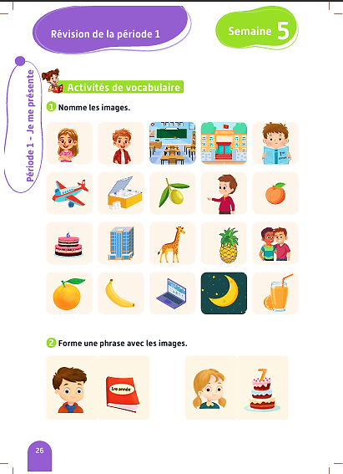
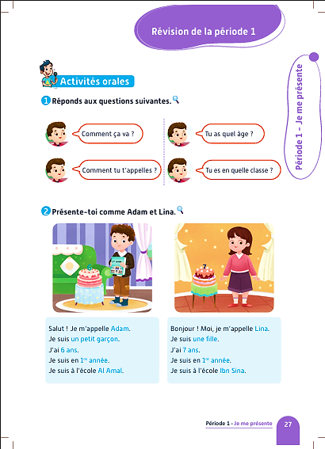
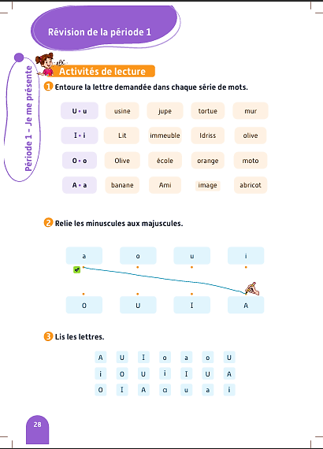
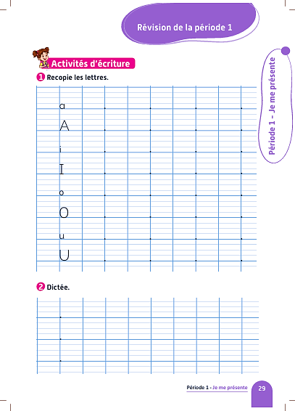
Contenu de la semaine
Réservé à l’enseignant (e)

Slide 5

Organisation de la semaine de révision
Réservé à l’enseignant (e)
Séance 1
Séance 3
Activités de lecture
Activités de vocabulaire
Séance 2
Séance 4
Activités orales
Activités d’écriture

Slide 6



Plan de la séance
Réservé à l’enseignant (e)
1. Activité 1
Écriture
Travail sur le livret.

Slide 7
Réservé à l’enseignant (e)
(ة)خاص بالأستاذ
Au terme de cette séance de révision, l’enseignant doit vérifier qu’au moins 80% des élèves sont capables de :
Écrire correctement les lettres étudiées : a - i - o - u.
* Si ce taux n’est pas atteint, il convient de mettre en place des actions de remédiation, collectives ou individuelles.

Slide 8




Bonjour les enfants. Aujourd’hui, nous allons commencer une nouvelle séance de révision. Soyez attentifs.

Slide 9

Prenez vos ardoises.

Slide 10
Écrivez la lettre a minuscule.

Slide 11
Levez les ardoises. Je vais vérifier votre écriture.
a

Slide 12
Écrivez la lettre a majuscule.

Slide 13
Levez les ardoises. Je vais vérifier votre écriture.
A

Slide 14
Écrivez la lettre i minuscule.

Slide 15
Levez les ardoises. Je vais vérifier votre écriture.
i

Slide 16
Écrivez la lettre i majuscule.

Slide 17
Levez les ardoises. Je vais vérifier votre écriture.
I

Slide 18
Écrivez la lettre o minuscule.

Slide 19
Levez les ardoises. Je vais vérifier votre écriture.
o

Slide 20
Écrivez la lettre o majuscule.

Slide 21
Levez les ardoises. Je vais vérifier votre écriture.
O

Slide 22
Écrivez la lettre u minuscule.

Slide 23
Levez les ardoises. Je vais vérifier votre écriture.
u

Slide 24
Écrivez la lettre u majuscule.

Slide 25
Levez les ardoises. Je vais vérifier votre écriture.
U

Slide 26


Plan de la séance
Réservé à l’enseignant (e)
Écriture.
2, Activité 2
Travail sur le livret.

Slide 27
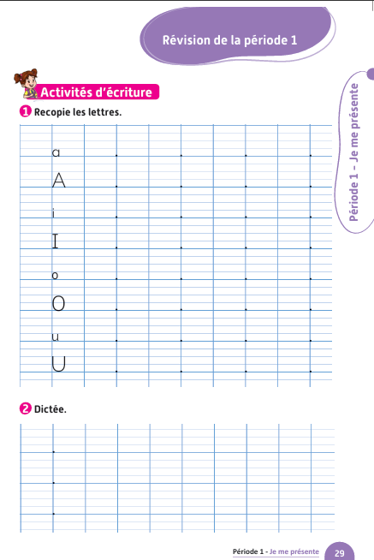
Prenez vos livrets à la page 29.

Slide 28
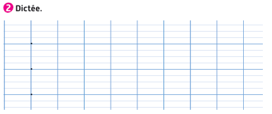
Nous allons faire une dictée. Je vais vous dire une lettre et vous l’écrivez sur votre livret en respectant ses dimensions.

Slide 29
Écoutez bien. Écrivez la lettre a minuscule.

Slide 30
Écoutez bien. Écrivez la lettre i minuscule.

Slide 31
Écoutez bien. Écrivez la lettre u majuscule.

Slide 32
Corrigez.
a
i
U

Slide 33
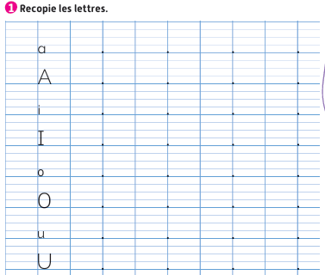

Maintenant, on va faire l’activité 1. Recopiez les lettres comme dans l’exemple. Je vais circuler entre les rangs pour vous aider.

Slide 34

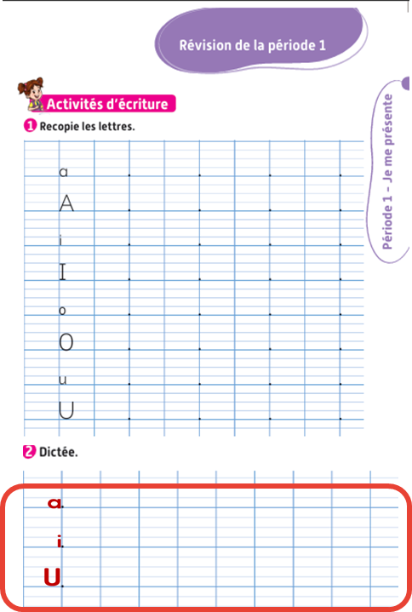
La séance d’aujourd’hui est terminée. À la maison, complétez l’écriture des lettres de la dictée.

